Slide 1
第六章 数据库安全

Slide 2
主要内容
1. 数据库安全概念
2. 数据库安全需求
3. 数据库安全机制
4. SQL Server 数据库的安全策略
5. 数据库安全的发展趋势
6. 大数据安全与隐私
7. 小结

Slide 3
引言
数据与数据库
数据库发展
数据库安全
Notes:
(1) 物理数据库的完整性：数据库中的数据不被各种自然的或物理的问题而破坏，如电力问题或设备故障等。
(2) 逻辑数据库的完整性：对数据库结构的保护，如对其中一个字段的修改不应该破坏其他字段。
(3) 元素安全性：存储在数据库中的每个元素都是正确的。
(4) 可审计性：可以追踪存取和修改数据库元素的用户。
(5) 访问控制：确保只有授权的用户才能访问数据库，这样不同的用户被限制在不同的访问方式。
(6) 身份验证：不管是审计追踪或者是对某一数据库的访问都要经过严格的身份验证。
(7) 可用性：对授权的用户应该随时可进行应有的数据库访问。

Slide 4
1
数据库安全概念
物理数据库的完整性：数据不被自然或物理问题破坏
逻辑数据库的完整性：数据库结构的保护
元素安全性：元素的正确性
可审计性：追踪存取修改元素的用户
访问控制
身份验证
可用性：授权用户随时访问
Notes:
(1) 物理数据库的完整性：数据库中的数据不被各种自然的或物理的问题而破坏，如电力问题或设备故障等。
(2) 逻辑数据库的完整性：对数据库结构的保护，如对其中一个字段的修改不应该破坏其他字段。
(3) 元素安全性：存储在数据库中的每个元素都是正确的。
(4) 可审计性：可以追踪存取和修改数据库元素的用户。
(5) 访问控制：确保只有授权的用户才能访问数据库，这样不同的用户被限制在不同的访问方式。
(6) 身份验证：不管是审计追踪或者是对某一数据库的访问都要经过严格的身份验证。
(7) 可用性：对授权的用户应该随时可进行应有的数据库访问。

Slide 5
数据库安全定义
GB17859-1999（计算机信息系统安全保护等级划分准则）对数据库安全的定义：
数据库安全就是保证数据库信息的保密性、完整性、一致性和可用性。保密性指保护数据库中的数据不被泄露和未授权的获取；完整性指保护数据库中的数据不被破坏和删除；一致性指确保数据库中的数据满足实体完整性、参照完整性和用户定义完整性要求；可用性指确保数据库中的数据不因人为的和自然的原因对授权用户不可用。
数据库安全主要由DBMS来维护，但是操作系统、网络和应用程序与数据库安全的关系也是十分紧密的。

Slide 6
2
数据库安全需求
防止非法数据访问（根据授权）
防止推导（推导出机密信息）
保证数据库的完整性（修改破坏）
保证数据库的操作完整性（保证并发事务数据逻辑一致性）
数据的语义完整性（修改数据时新值在一定范围确保逻辑上的完整性）
审计和日志
标识和认证
机密数据管理（访问控制）
多级保护
限界（防止程序间非授权信息传递）
Notes:
防止非法数据访问 ：数据库管理系统必须根据用户或应用的授权来检查访问请求，以保证仅允许授权的用户访问数据库。
防止推导：推导指的是用户通过授权访问的数据，经过推导得出机密信息，而按照安全策略用户是无权访问该机密信息的。
保证数据库的完整性： 完整性需求指的是保护数据库不受非授权的修改，以及不会因为病毒、系统中的错误等导致的存储数据破坏。
保证数据库的操作完整性：操作完整性需求定位于在并发事务中保证数据库中数据的逻辑一致性。
数据的语义完整性： 这个问题主要是在修改数据时保证新值在一定范围内以确保逻辑上的完整性。对数据值的约束通过完整性约束来描述。
审计和日志：这一功能要求系统保留日志文件，安全相关事件可以根据系统设置记录在日志文件中，以便事后调查和分析，追查入侵者或发现系统的安全弱点。
标识和认证：标识和认证也是数据库的第一道安全防线。标识和认证是授权、审计等的前提条件。
机密数据管理：对于同时保存机密数据和公开数据的数据库而言，访问控制主要保证机密数据保密性，仅允许授权用户的访问。
多级保护：对不同数据项赋予不同的保密级别，然后根据数据项的密级给访问该数据项的操作赋予不同的级别。
限界：限界的意义在于防止程序之间出现非授权的信息传递。

Slide 7
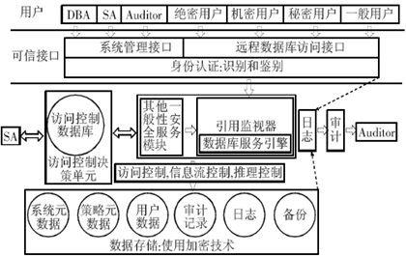
3
数据库安全机制
Notes:
当前DBMS所采用的数据库安全技术主要有标志和鉴别、访问控制、信息流控制、推理控制、审计和加密等, 其中目前应用最广也最为有效的是访问控制技术。

Slide 8
存取管理技术
用户认证技术
存取控制技术
信息流控制

Slide 9
用户认证技术
用户身份验证
操作系统验证（通过操作系统连接数据库）
DBMS 提供验证
网络安全系统的认证（认证和密钥分配系统）
用户身份识别
授权用户表
授权用户权限表
使用系统的读出/ 写入规则（调用数据库的安全规则）
自动查询修改技术（防止用户访问未授权部分）

Slide 10
存取控制技术
存取控制限制了访问者和执行程序可以进行的操作，通过存取控制可以防止安全漏洞隐患。
存取控制模型有自主存取控制、强制存取控制和基于角色存取控制 RBAC。
RBAC模型已经扩展到面向对象数据库、动态数据库和XML知识库领域。

Slide 11
信息流控制
信息流控制机制对系统的所有元素、组成成分等划分类别和级别。
信息流控制负责检查信息的流向, 使高保护级别对象所含信息不会被传送到低保护级别的对象中去, 而不论这个过程是显式的( 如拷贝过程) 或是隐式的( 如隐秘通道)。

Slide 12
安全管理技术
安全管理指采取何种安全管理机制实现数据库管理权限分配，安全管理分集中控制和分散控制2种方式。
集中控制由单个授权者来控制系统的整个安全维护，分散控制则采用可用的管理程序控制数据库的不同部分来实现系统的安全维护。
安全管理机制可采用数据库管理员、数据库安全员、数据库审计员各负其责，相互制约的方式实现数据库的安全管理。

Slide 13
数据库加密
数据库密码系统有其自身的要求和特点。
公开密钥
字段加密
多级密钥结构
数据库->表 -> 记录-> 字段
数据库加密的范围
部分加密（DBMS能够识别部分数据）
数据库加密的层次
OS（难）, DBMS内核层（数据库服务器）和DBMS外层（客户端）。
Notes:
数据库密码系统有其自身的要求和特点：数据库数据是共享的，有权限的用户随时需要知道密钥来查询数据。因此，数据库密码系统宜采用公开密钥的加密方法。
字段加密：只有以记录的字段数据为单位进行加/脱密 ，数据库关系运算中参与运算的最小单位是字段，因此，字段是最小的加密单位。
多级密钥结构：当查得一个数据后，该数据所在的库名、表名、记录名、字段名都应是知道的。对应的库名、表名、记录名、字段名都应该具有自己的子密钥，这些子密钥组成了一个能够随时加/脱密的公开密钥。
数据库加密的范围：对数据库中数据进行部分加密。
数据库加密的层次：3 个层次分别是OS、DBMS 内核层和DBMS外层。在OS 层对数据库文件进行加密，DBMS 内核层实现加密，是指数据QQAZ在物理存取之前完成加/脱密工作。DBMS 外层，采用这种加密方式时，加、脱密运算可以放在客户端进行

Slide 14
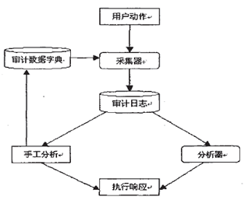
数据库审计
Notes:
一个数据库审计系统的简单模型包括两个部分： 审计数据采集器，它用于采集审计数据；审计数据分析器，它负责对审计数据采集器发送给它的数据进行分析，审计数据字典是以数据库的形式存在，采集器采集的数据存储为日志。

Slide 15
推理控制与隐私保护
推理途径：系统中的推理途径主要有两种: 间接存取访问和相关数据。
统计推理：通过合法而巧妙地使用统计函数来获得通过授权访问不能获得的保密数据。对付推理统计的手段有2种，分为数据扰动和查询控制。
隐私保护：可以分为个人隐私和公共隐私。隐私保护技术是数据库系统用于保护用户隐私的各种安全策略的功能集合。

Slide 16
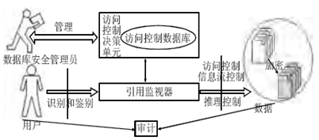
隐私保护
安全机制之间的关系
目前常用的隐私保护技术包括用户认证、访问控制、推理控制等。

Slide 17
4
SQL Server数据库的安全策略
基本安全策略
SQL Server2005安全性方面的改进
SQL Server 2008的安全性

Slide 18
基本安全策略
典型的网络安全机制的三大支柱分别是身份验证、授权和审计，在SQL Server 的安全机制中也是如此。
整个安全流程涉及到登录模式、安全账户、角色、用户等不同概念。

Slide 19
SQL Server 的基本安全机制
SQLServer典型的网络安全机制的三大支柱分别是身份验证、授权和审计。
SQL Server的基本安全机制为：
1、SQLServer的登录安全性
2、数据库的使用安全性
3、数据库对象的使用安全性

Slide 20
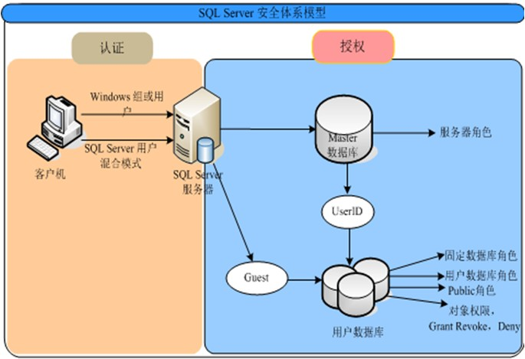
SQL Server 的基本安全机制

Slide 21
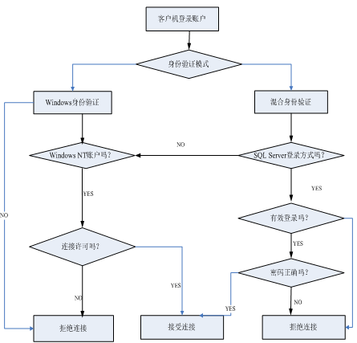
服务器级别的登录认证
SQL Server身份验证流程图

Slide 22
权限验证
为了对数据库中的对象设置安全权限，每个数据库都要求设置单独的用户账号。 因此，在SQL Server中，账号有两种：登录账号和数据库用户账号。
登录账号属于服务器层面的，登录账号对应的数据库用户账号的数据库访问权限决定了用户在数据库中可以进行哪些操作。 用户获得对数据库的访问权限以后，就可以存取数据库了。

Slide 23
数据库级别的权限控制
在每个数据库中都有sysusers表，该表中存放着能访问该数据库的所有角色和帐号列表。也可以在企业管理器每个数据库的用户和角色中查看到相应的角色和用户列表。

Slide 24
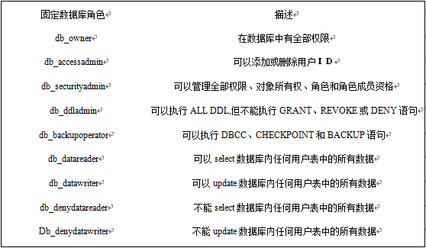
角色管理

Slide 25
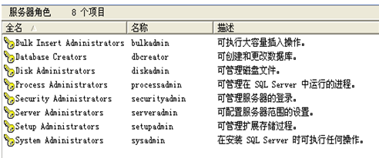
角色管理
SQL Server2000的固定服务器角色

Slide 26
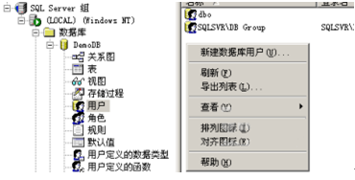
用户管理
用户可以通过添加到具体的角色中而获得相应的访问权限，也可以直接对单个用户进行具体的权限分配。

Slide 27
权限管理
权限管理包括3种类型：对象权限、语句权限和隐含权限。
对象权限是指用户对数据库中的表、视图、存储过程等对象的操作权限，如是否允许查询、添加、删除、修改数据、执行存储过程等。
语句权限是指用户是否具有执行某种语句的权力，这些语句主要包括一些数据定义语句。
隐含权限是指由SQL Server预定义的服务器角色、数据库所有者(dbo)和数据库对象所有者所拥有的权限，隐含权限相当于内置权限，并不需要明确地授予这些权限。

Slide 28
审核访问
在SQL Server 2000中，认证和授权等安全措施属于强制性的安全机制，目的是将用户对数据库的操作局限在其许可的范围内。 SQL Server 2000中包含一个可选的C2-level审核系统，该审核系统允许DBA在每一个不同的层面上跟踪安全事件。

Slide 29
SQL Server2005安全性方面改进
在身份验证空间中，强制执行 SQL Server 登录密码的策略。
在身份验证空间中，根据在不同范围上指定的权限来提供更细的粒度。
在安全管理空间中，允许所有者和架构的分离。

Slide 30
SQL Server 2005 安全性方面改进
授权
身份验证
本机加密
SQL Server 和可信计算
设计安全
默认安全
部署安全

Slide 31
SQL Server2008的安全性
SQL Server 2008 R2安全性概述
增强的数据库加密
透明数据加密
代码模块签名
集成身份验证改进
基于策略的管理
增强的审核
所谓透明，是指对使用者来说是未知的。当使用者在打开或编辑指定文件时，系统将自动对未加密的文件进行加密，对已加密的文件自动解密。文件在硬盘上是密文，在内存中是明文。一旦离开使用环境，由于应用程序无法得到自动解密的服务而无法打开，从而起来保护文件内容的效果。

Slide 32
5
数据库安全的发展趋势
数据库安全要和入侵检测系统、防火墙等其他安全产品应配套研究使用。
安全数据库系统与安全操作系统以及安全网络环境相结合, 才能达到整体的安全性。
数据库加密技术的研究应用是今后数据库在金融、商业等其他重要应用部门研究和推广的重点。
推理问题将继续是数据库安全面临的问题。
对数据库隐私保护问题的系统化研究。

Slide 33
6
大数据安全与隐私
大数据面临的安全挑战
大数据安全保障技术

Slide 34
大数据面临的安全挑战
大数据应用中的访问控制问题
(1)面对未知的大量数据和用户,预先设置角色十分困难;
(2)难以预知每个角色的实际权限,且可能存在多样化的访问控制需求;
大数据中的隐私隐患
大数据的可信性

Slide 35
大数据安全保障技术
数据私密性保护
数据完整性保护
数据操作验证
可证明数据持有模型
可恢复性证明模型
数据可用性
隐私保护
https://haokan.baidu.com/v?pd=wisenatural&vid=11642613583923493586

Slide 36
隐私保护
数据发布匿名保护技术
社交网络匿名保护技术
数字水印技术
数据溯源技术
(1)数据溯源与隐私保护之间的平衡
(2)数据溯源技术自身的安全性保护
角色挖掘
风险自适应的访问控制

Slide 37
7
小结
数据库安全指物理数据库的完整性,逻辑数据库的完整性， 元素安全性,可审计性,访问控制,身份验证以及可用性等。
数据库的安全机制主要包括：存取管理技术，安全管理技术，数据库加密，数据库审计、推理控制与隐私保护等。
SQL Server 主要的安全机制包括身份验证、授权和审计。
SQL Server2005在安全性上面的主要扩展是身份认证、授权、本机加密。
SQL Server2008的安全性增强主要体现为透明数据加密等。

Slide 38
思考题
1. 简要介绍数据库安全的概念。
2. 数据库安全与操作系统安全的安全需求的区别是什么？
3. 数据库的安全机制包括哪些？
4. 如何实施数据库安全？
5. SQL Server数据库的基本安全策略包括哪些？ SQL Server 2005和SQL Server2008在安全方面增加的功能是什么？动手配置SQL Server的安全策略。
6. 查阅资料，了解大数据安全及其保护技术。
Notes:
Testimonial and Endorsement Information
See instructions in body of slide
When a slide has more than one endorsement reduce font size with all having the same size
Individual testimonials will have own blue highlight box

Slide 39

谢谢！
www.alcatel-lucent.com

